Slide 1
Trokuti u Starom Egiptu
Marijana Pili, učiteljica matematike, OŠ Pušća

Slide 2
priroda i njene zakonitosti postoje davno prije matematike
uočene su matematičke pravilnosti staroegipatske arhitekture (piramide, hramovi)

Slide 3
3 karakteristična trokuta Starog Egipta
ističu se tri karakteristična trokuta koja su poznavali i koristili:
egipatski trokut
jednakostranični trokut
jednakokračni trokut kojemu omjer duljina osnovice i visine na osnovicu iznosi 8:5

Slide 4
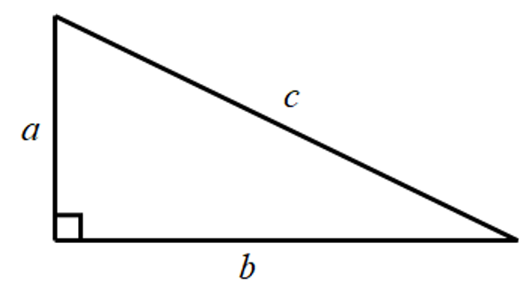
Ponovimo
pravokutni trokut – trokut koji ima 1 pravi kut
a, b – katete
c – hipotenuza
Opseg: $o=a+b+c$
Površina: $P=\frac{a ∙ b}{2}$

Slide 5
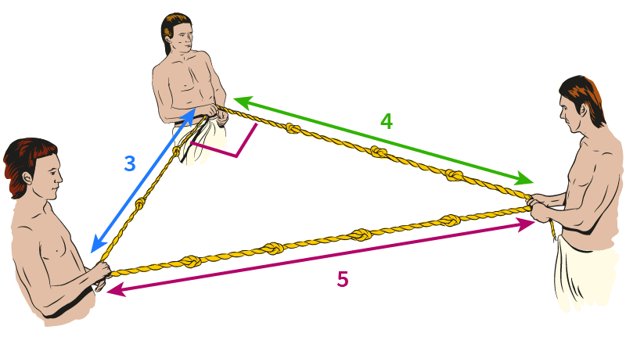
Egipatski trokut
pravokutni trokut čije su katete duljine 3 i 4, a hipotenuza duljine 5
nagađa se kako su upotrebom konopa podijeljenog na 12 čvorova stari Egipćani konstruirali egipatski trokut, a time i pravi kut koji su koristili u daljnjim konstrukcijama

Slide 6
Egipatski trokut
egipatski trokut je bio popularan u arhitekturi i graditeljstvu
Egipćani su gradili piramide sa pravilnim baznim kvadratima i precizno određenim osima visina piramida koje spajaju ravninu baze s vrhom piramide pod pravim kutom

Slide 7
Egipatski trokut
arhitekti nisu imali nikakvo racionalno matematičko objašnjenje na koji način radno pravilo funkcionira
Pravilo glasi:
Ukoliko se bilo koju dužinu, veću ili manju, podijeli na dvanaest jednakih dijelova; tri dijela otpadaju na jednu stranicu trokuta, odnosno katetu, četiri dijela na drugu, dok preostalih pet dijelova čine treću stranicu, hipotenuzu koja zatvara pravi kut tog trokuta.

Slide 8
Mističnost egipatskog trokuta
pravilo je zagonetno i prekriveno mističnim velom brojem dvanaest (3+4+5=12), ali je u praksi bilo potpuno primjenjivo
Egipćani su smatrali svoj "vlastiti" trokut svetim i vjerovali su u njegov odnos s cijelim svemirom

Slide 9
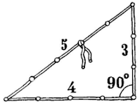
Mističnost egipatskog trokuta
najvjerodostojniji dokaz praktične primjene egipatskog trokuta su isklesane kamene statue egipatskih slavnih arhitekata koji uvijek drže tri štapa u omjeru 3:4:5

Slide 10
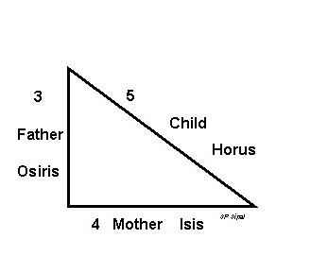
Mističnost egipatskog trokuta
povezali prirodu s egipatskim trokutom:
vertikalna kateta simbolizirala je muškarca
horizontalna kateta simbolizirala je ženu
hipotenuza je simbolizirala dijete

Slide 11
Konstrukcija temelja hrama korištenjem egipatskog trokuta
egipatski arhitekt i egiptolog Alexander Badawy 1965. godine je iznio svoju teoriju o planiranju i izgradnji staroegipatskih građevina
smatrao je da je cjelokupna staroegipatska arhitektura zasnovana na omjeru zlatnog reza uz korištenje kvadrata, pravokutnika i 3 karakteristična trokuta

Slide 12
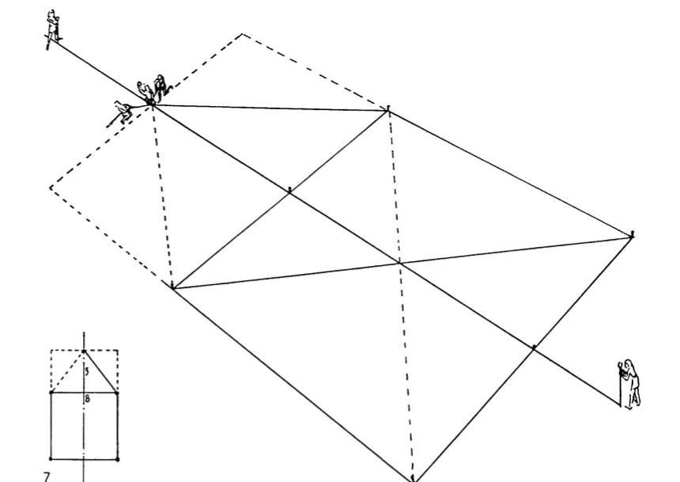
Konstrukcija temelja hrama korištenjem egipatskog trokuta
arhitekti bi prvo konopom na tlu označili glavne osi te pomoću razvlačenja konopa u karakteristične trokute odredili važna mjesta za daljnje korake
zatim bi kombinacijom kvadrata i trokuta oblikovali vanjsku konturu građevine te mrežom trokuta uzduž osi obilježili položaj određenih objekata kao što su stupovi i ulazi

Slide 13
Još jedna primjena egipatskog trokuta
geodetska mjerenja su se izvodila još u drevnom Egiptu
rijeka Nil je svake godine poplavila i isprala granice poljoprivrednih zemljišta
Stari Egipćani su ponovno trebali utvrditi granice i to su činili uz pomoć konopca s 12 čvorova (egipatski trokut)

Slide 14
Ponovimo
jednakostranični trokut – trokut čije su sve stranice jednakih duljina
Opseg: $o=3∙a$
Površina: $P=\frac{a ∙ v_{a}}{2}$

Slide 15
Jednakostranični trokut u Starom Egiptu
jednakostranični trokut je u Starom Egiptu bio često upotrebljavan kao pomoć kod izgradnje građevina
u obliku jendakostraničnog trokuta je trebao biti vertikalni presjek prve piramide (Savijene piramide), ali pretpostavlja se da je zbog nestabilnosti konstrukcije dva puta došlo do promjene plana gradnje i to je rezultiralo njezinim ”savijenim” oblikom

Slide 16
Jednakostranični trokut u Starom Egiptu
na temeljima hrama u Kalabshi pronađene su ucrtane linije koje tvore kut od ${60}^{0}$
to sugerira da je jednakostranični trokut bio komponenta nacrta i time su potvrđene razne teorije o konstrukciji hramova pomoću karakterističnih trokuta

Slide 17
Ponovimo
jednakokračni trokut – trokut koji ima 2 stranice jednakih duljina
a – osnovica
b – krakovi
Opseg: $o=a+2∙b$
Površina: $P=\frac{a ∙ v_{a}}{2}$ ili $P=\frac{b ∙ v_{b}}{2}$

Slide 18
Jednakokračni trokut u Starom Egiptu
jednakokračni trokut čije se duljine osnovice i visine na osnovicu odnose kao 8:5 pojavljuje se u mnogim analizama i rekonstrukcijama nacrta staroegipatskih objekata
razlog tomu je upravo omjer 8 : 5 = 1.6 koji je dobra aproksimacija broja Phi (Φ≈1.61803398875...) čije poznavanje mnogi žele dokazati starim Egipćanima

Slide 19
Jednakokračni trokut u Starom Egiptu
takav jednakokračni trokut Egipćanima nije bio jednostavan za konstrukciju
ako se duljina osnovice i visine na osnovicu jednakokračnog trokuta odnose kao 8:5, onda je duljina kraka iracionalan broj, a stari Egipćani nisu poznavali iracionalne brojeve
iracionalni broj – broj koji se ne može zapisati kao razlomak
također za prikaz piramida najčešće su koristili jednakokračni trokut (Rhindov papirus)

Slide 20
Literatura
https://www.zvjezdarnica.com/znanost/velikani/pitagorin-poucak-i-misticizam-radnog-pravila-egipatske-civilizacije/2822
https://hr.puntomarinero.com/egyptian-triangle-the-mystery-of/
https://repozitorij.pmf.unizg.hr/islandora/object/pmf%3A1408/datastream/PDF/view
https://www.sciencedirect.com/science/article/pii/S0315086009000081

